Slide 1
МОБИЛЬНЫЙ
МЕДПУНКТ

Slide 2
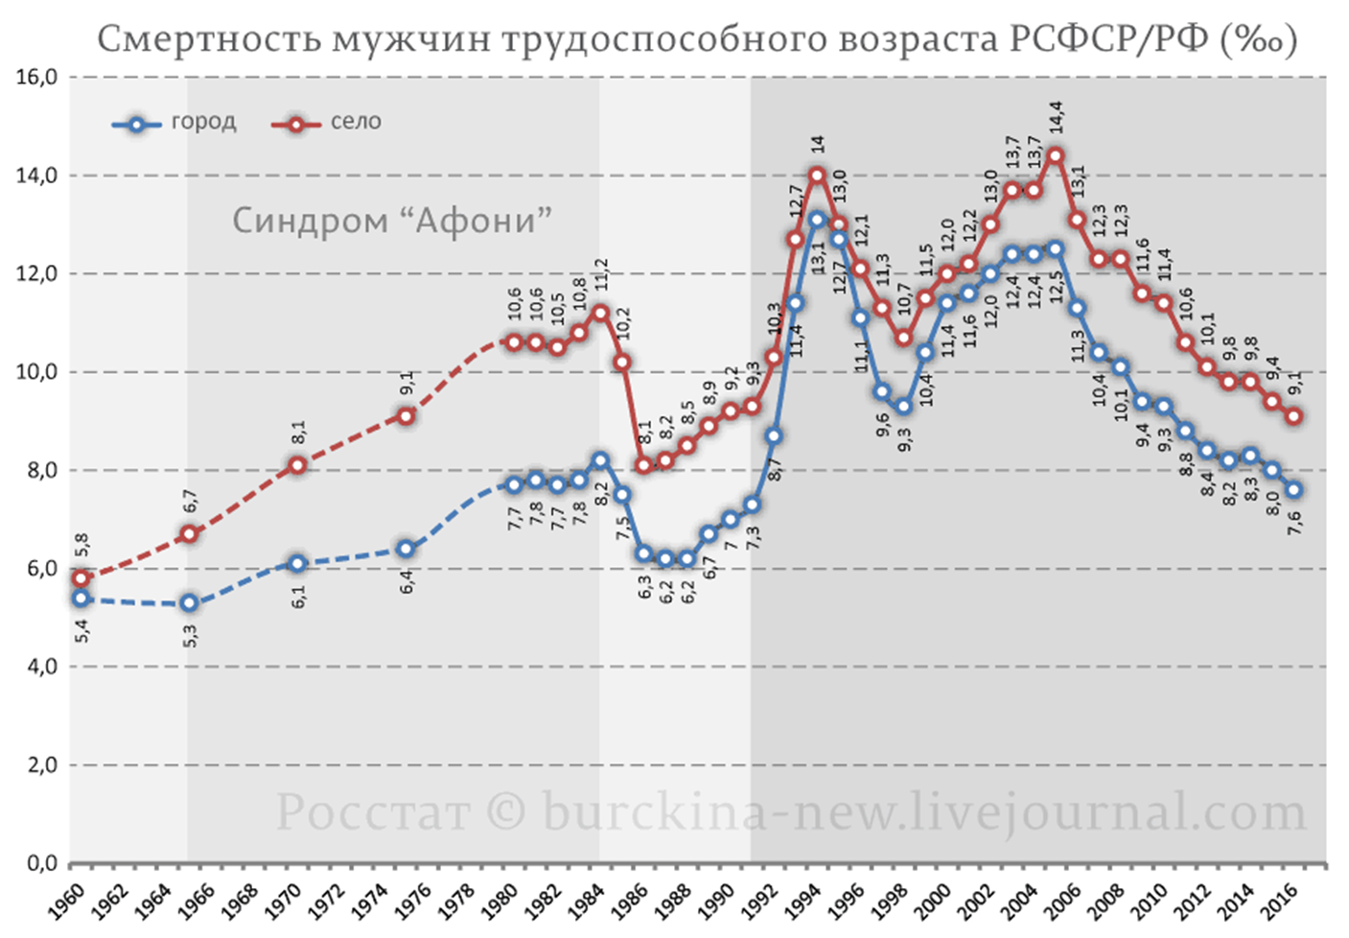
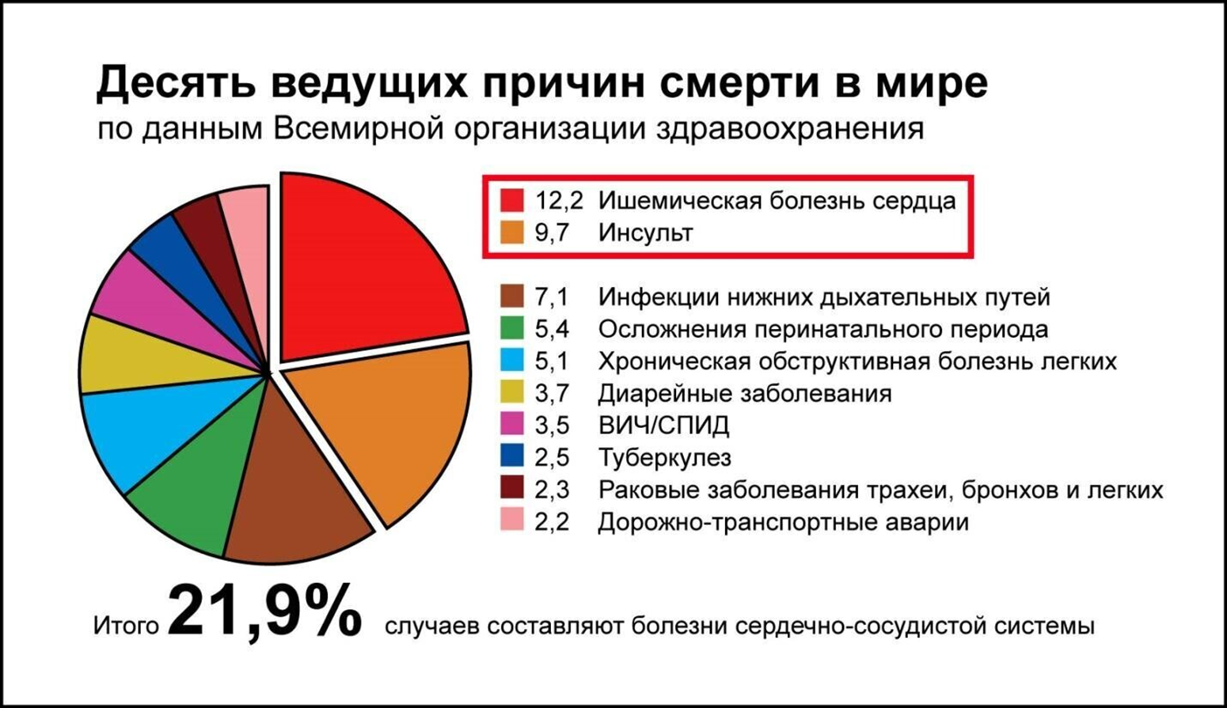
ПОЛЬЗОВАТЕЛЬ И ПРОБЛЕМА
Согласно данным Всемирной организации здравоохранения, основными причинами смерти в России в 2021-2022 годах были:
Сердечно-сосудистые заболевания (болезни сердца и инсульт) – на них приходится более 40% всех смертей, это самая частая причина смерти в России.
Рак – на него приходится около 25% всех смертей в России, причем наиболее распространенными видами являются рак легких и рак желудка.
Респираторные заболевания – включая хроническую обструктивную болезнь легких (ХОБЛ) и пневмонию, на них приходится около 7% смертей.
Заболевания пищеварительной системы – включая болезни печени и цирроз – составили около 4% смертей.
Для людей, живущих в селах и деревнях, где нет по близости больницы, является проблемой проходить медосмотры, вовремя показываться врачу и выявлять заболевания на ранней стадии, нет возможности получить экстренную помощь.
Notes:
Перед заполнением слайда обратите внимание на статьи о заполнении паспорта проектной идеи и об ошибках при его заполнении
Как заполнять паспорт проекта https://www.notion.so/intensive2035/e16bcedd0635425083043cee40507eff?pvs=4
Ошибки при заполнении паспорта проекта https://www.notion.so/intensive2035/08ff407807a14bdd940722bd2c2f5fe5?pvs=4
Проблема, которую вы решаете, не существует в вакууме.
Должен быть кто-то, кто от неё страдает, иначе это не проблема. В качестве пользователя мы предлагаем выбрать группу людей, для которых эта проблема актуальна. Например, в группу могут входить люди определенной профессии или рода деятельности, жители района или города, потребители какого-то товара или услуги, владельцы какой-то собственности и так далее.
Проблема возникает не на пустом месте.
А тогда, когда пользователь совершает некоторые действия, чтобы прийти к желаемому результату. Масштабы действия могут быть разные: от продажи квартиры и выбора учебного заведения до заполнения формы на сайте или выброса мусора.
Так или иначе, при совершении этого действия что-то идёт не так, пользователь сталкивается с каким-то неудобством, барьером, которое либо вообще не даёт совершить это действие, либо затрудняет его, делает неприятным.
Хороший индикатор: пользователь вынужден тратить дополнительное время, деньги, нервы, здоровье, чтобы решить свою первоначальную задачу.
Обратите внимание, что задача часто всё же решается, хоть и не самым оптимальным способом. Как раз в этом месте вы можете предложить более оптимальное решение, то есть, менее затратное по деньгам, времени или нервам. Именно решение вам и предстоит разработать в ходе интенсива.

Slide 3
КАК УЖЕ РЕШАЕТСЯ ПРОБЛЕМА 1. Жители сел и деревень не обращаются к врачу, пока не станет совсем плохо. 2. Занимаются самолечением или используют народную медицину. 3. Тратят значительную сумму, чтобы добраться до ближайшей больницы. 4. Существует «Поезд здоровья», который приезжает примерно 1-2 раза в год. Наш проект направлен на то, чтобы каждый человек в независимости от места жительства мог получить экстренную помощь, а так же мог проверять своё здоровье намного чаще, тем самым увеличивая продолжительности жизни.
Notes:
Поиск аналогов своего продукта/услуги помогает команде позаимствовать чужие удачные решения для внедрения в собственный продукт, а также даёт базовое представление о рынке и о том, что сейчас на нём востребовано.
Аналоги продукта бываю полными (прямые конкуренты) и частичными (косвенные конкуренты).
Полные аналоги (прямые конкуренты) — это продукты, которые похожи на ваш, ориентированы на ту же аудиторию и решают те же задачи, что и ваш продукт. Например, полными аналогами машины марки Kia будут машины Skoda и Volkswagen.
Частичными аналогами (косвенными конкурентами) могут быть либо продукты, которые не похожи на ваш, но решают ту же проблему клиентов, либо схожие с вашим продукты, ориентированные на другую целевую аудиторию. Например, энергетические напитки — это частичные аналоги кофе, потому что они решают ту же задачу сохранения бодрости. Магазины профессиональной косметики — косвенные конкуренты салонов красоты, так как они вынуждают клиентов проводить себе процедуры самостоятельно, но при этом экономят им деньги. Косвенными конкурентами так же стоит считать иностранные продукты или услуги, не представленные в России, то есть ориентированные на другую целевую аудиторию. Важно посмотреть и их, так как они показывают перспективы развития технологического направления в России в дальнейшем.
Как и с остальными слайдами, мы не ограничиваем вас в шаблоне. Вы можете изложить результаты в виде сравнительной таблицы, где ваш проект сравнивается с аналогичными по каким-то параметрам или свойствам. Главное, чтобы было понятно, чем ваш проект отличается от аналогов, в чем превосходит их и как это помогает решать заявленную проблему.

Slide 4
РЕШЕНИЕ Мобильный медпункт решает главную проблему – своевременное оказание первичной медицинской помощи. Проведение профилактических осмотров рекомендуется как детям, так и взрослым. Регулярные медицинские осмотры помогают выявить скрытые заболевания, оценить состояние здоровья организма в целом и определить риск развития различных заболеваний. Особую роль важности профилактических осмотров играют для людей, страдающих хроническими заболеваниями. Регулярные осмотры позволяют контролировать прогресс заболевания и эффективность лечения, а также предотвращать осложнения и улучшать качество жизни. Таким образом, профилактические осмотры являются неотъемлемой частью здорового образа жизни и важны для выявления ранних стадий заболеваний, контроля хронических заболеваний и оптимизации программ здравоохранения на уровне города. Мобильная клиника предназначена для проведения медицинских осмотров с целью выявления заболеваний на ранних стадиях, оказания лечебно-профилактической помощи, повышения доступности и качества медицинских услуг жителям сельской местности. Она оснащена аппаратом ЭКГ, гинекологическим креслом, аппаратами для измерения давления и сатурации, весами, инструментами для забора анализов.
Notes:
Мы используем такой шаблон формулировки решения, но не настаиваем на нем:
Для <пользователей>, которым нужно <цель/желание потребность пользователя>, Наш <вид решения> будет выполнять <главную функцию>. В отличие от <альтернатив>, наш продукт лучше тем, что <описание преимуществ>.
Так или иначе, из описания вашего решения должно быть понятно следующее:
чья проблема решается
что это за проблема
что представляет собой ваше решение
чем оно лучше аналогичных
Например
Для <мам с колясками>,
которым нужно <два раза в день гулять с ребенком>,
наше <мобильное приложение>
будет <строить удобные и интересные пешеходные маршруты прогулок>.
В отличие от <Яндекс.Карт, Google Maps и 2Gis>, наше приложение будет лучше тем,
что <оно будет учитывать все пандусы, лестницы, бордюры и подземные переходы и не будет предлагать мамам с колясками идти туда, где невозможно нормально пройти пешеходу>.

Slide 5
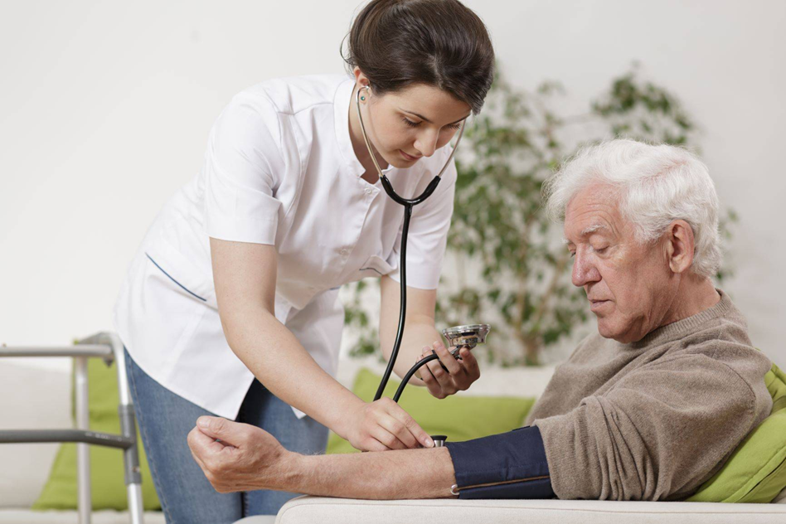
РЫНОК
Мобильные клиники могут обеспечить значительную экономию средств благодаря возможности оказывать специализированную помощь в районах с недостаточным медицинским обслуживанием, а также оказывать медицинскую помощь определенным группам населения. Внедрение мобильных медпунктов в регионах России в рамках национальной стратегии здравоохранения улучшит здоровье населения, в том числе трудоспособного, и создаст условия для экономии материальных затрат.
Если не решать данную проблему, то смертность в малонаселенных пунктах будет расти, что скажется на уровне демографии в России. Увеличение продолжительности жизни — это невероятно ценный ресурс. Он дает возможность иначе взглянуть на то, что такое пожилой возраст, а также на то, как может складываться вся наша жизнь. Сегодня большинство людей могут дожить до 60 лет и более Наш проект направлен на то, чтобы этот показатель рос с каждым годом.
Notes:
Насколько актуальна проблема, которую вы решаете?
кто несёт ущерб и в чём он выражается? (время, деньги, здоровье и т.д.)
что будет, если проблему не решать? к каким последствиям это приведёт в ближайшее время и в отдалённой перспективе?
У вас может ещё не быть никаких данных о рынке или других цифр, которые подтверждают актуальность проблемы или задачи. Если так, пока пропустите этот слайд, но к нему нужно будет вернуться на втором этапе интенсива во время исследования.

Slide 6
БИЗНЕС МОДЕЛЬ
8. Ключевые партнеры Наши ключевые партнеры представлены в лице волонтеров, государства, предоставляющее государственную поддержку и гранты, медицинские клиники и инвесторы с их вкладами в наш проект. Ключевыми поставщиками будут являться компании, торгующие автомобилями и медицинским оборудованием. С помощью СМИ, мы можем призвать людей заняться своим здоровьем, рассказать о бесплатной диспансеризации. | 7. Ключевые действия Для начала нам необходимо: Обозначить проблему и её масштабы. Затем провести социальный опрос среди жителей сел и деревень о том, как часто обращаются к врачу, как часто проходят диспансеризацию, провести опрос о хронических заболеваниях, показать населению результаты исследования, смертность от хронических заболеваний, сколько людей халатно относятся к своему здоровью, призвать людей заняться своим здоровьем, рассказать о бесплатной диспансеризации, провести осмотр жителей через мобильный медицинский медпункт. Для притока доходов мы рассматриваем вариант с выездной диспансеризацией для предприятий. | 2. Ключевые ценности Сегодня наша первоочередная задача – провести полную диспансеризацию населения, оказание медицинской помощи в выездных (полевых) условиях или при отсутствии инфраструктуры. Особую роль важности профилактических осмотров играют для людей, страдающих хроническими заболеваниями. Регулярные осмотры позволяют контролировать прогресс заболевания и эффективность лечения, а также предотвращать осложнения и улучшать качество жизни. Проведение профилактических осмотров рекомендуется как детям, так и взрослым. Регулярные медицинские осмотры помогают выявить скрытые заболевания, оценить состояние здоровья организма в целом и определить риск развития различных заболеваний. |  | 4. Взаимоотношения с клиентами Каждый клиент нашей медицинской клиники очень важен для нас, так как мы хотим, что бы каждый человек чувствовал себя здоровым. Так же отличным решением будет создание национальной программы развития мобильных клиник, которая сделает возможной формирование единой базы — все мобильные клиники будут учтены. В данном случае речь идет о партнерской программе государства и частных предпринимателей. | 1. Сегменты потребителей Люди, которые не обращаются к врачу до того, пока ситуация не ухудшится, используют народную медицину, занимаются самолечением, ездят в ближайшие города за оказанием медицинской помощи.
 |  |  |  | 3. Каналы Любой желающий, который беспокоится о собственном здоровье, может ознакомиться с нашей программой благодаря сайту Министерства Здоровья, социальным сетям и сайту нашего проект. создание национальной программы развития мобильных клиник, которая сделает возможной формирование единой базы — все мобильные клиники будут учтены. В данном случае речь идет о партнерской программе государства и частных предпринимателей.
 | 6. Ключевые ресурсы Для того, что бы люди обращали внимание к мобильной клинике, необходимо призвать людей забиться о собственном здоровье. Каждый клиент нашей медицинской клиники очень важен для нас, так как мы хотим, что бы каждый человек чувствовал себя, так же он может ознакомиться с нашей программой благодаря сайту Министерства Здоровья, социальным сетям и сайту нашего проекта Для притока доходов мы рассматриваем вариант с выездной диспансеризацией для предприятий. |  |  | 3. Каналы Любой желающий, который беспокоится о собственном здоровье, может ознакомиться с нашей программой благодаря сайту Министерства Здоровья, социальным сетям и сайту нашего проекта
9. Структура расходов Самыми важными затратами является покупка автомобилей с оборудованием, для осуществления медицинской помощи и медицинских осмотров. Основные ключевые действие и ресурсы– поиск инвесторов, которые могут вложиться в наш проект. |  |  | 5. Потолок доходов Наши клиенты готовы платить за профилактические осмотры, которые невозможно пройти в ближайших больницах или при не возможности добраться до ближайшего ФАПа. Так же предприятия, которые не хотят, что бы работники, которым необходимо пройти диспансеризацию, отрывались от рабочего места на полный рабочий день. Оплата данных услуг может производить через полис ОМС. Доля каждого из проекта составляет 50% от суммы общего дохода.

Slide 7
АНАЛИЗ КОНКУРЕНТОВ
Основные параметры | Поезд здоровья | Мобильный медпункт
Мобильность | + | +
Доступность | «Что можно сделать за 1 день работы на станции, когда при оптимальной нагрузке на поезд 120-140 чел. приходят 500-1000, только дать красивую выписку с рекомендациями» | Мобильный медпункт работает каждый день. Есть возможность прийти и сдать анализы без глобальных очередей.
Как часто можно обратиться? | Примерно 1-2 раза в год, если удастся записаться. | Каждый день
Оснащение медицинской аппаратурой | «диагностической аппаратурой эти поезда оснащены не плохо, но при вибрации (движении) на большие расстояния, она быстро выходит из строя» | Оснащен аппаратом ЭКГ, гинекологическим креслом, аппаратами для измерения давления и сатурации, весами, инструментами для забора анализов, аппаратура для оказания экстренной медицинской помощи.
Качество услуг | «Только дать красивую выписку с рекомендациями, качественно выполнить в тех условиях на 95% не возможно» | Оснащен необходимым современным оборудованием, качественное медицинского обслуживание с участием квалифицированного персонала в особых условиях.
Оказание экстренной МП | - | +
Оказание платных услуг | - | +
Данные о «Поезд здоровья» были взяты с сайта: https://www.doktornarabote.ru/publication/single/pliusy-i-minusy-poezdov-zdorovia-117651?isRecommended=False

Slide 8
Road Map на будущее
 | 2024 | 2025 | 2026
Объем продаж, ед. | 12000 | 14700 | 17600
Количество клиентов | 2000 | 2100 | 2200
Средний чек, руб | 1025 | 1150 | 1250
Выручка, тыс. руб. | 12300000 | 16905000 | 22000000
Расходы, тыс. руб., в т.ч.: | 9850000 | 8400000 | 7450000
Переменные, тыс. руб. | 9500000 | 8000000 | 7000000
Постоянные, тыс. руб. | 350000 | 400000 | 450000
Операционная прибыль, тыс. руб. | 2450000 | 8505000 | 14550000
Грант, тыс.руб. | 600000
Инвестиции, тыс.руб. | 9250000
2 машины на поселение - 5 000 жителей
Средний чек =( 1860+1590+350+800+750+900+800)\7 = 1025р
2000 продаж план в месяц * средний чек = 2050000р - планируемый ежемесячный объем продаж:
ПЕОП *12 месяц = 24600000 – планируемый объем продаж на год
Так же планируется увеличение оказываемых услуг, заключение договоров на ежегодные медосмотры с организациями.

Slide 9
Трекшн
Сейчас наш проект находится на этапе сбора информации, анализа конкурентов, разработки возможных вариантов решения задачи.
Был проанализирован рынок, выявлены минусы конкурентов и сильные стороны нашего проекта, поиск оборудования.
В ближайших планах развитие данной проблемы в социальных сетях, поиск инвесторов.

Slide 10
Модель монетизации
Можно рассматривать три сценария перспектив развития мобильных медпунктов.
Первый сценарий — оказание платных услуг: Периодический осмотр женщин – 1860р, периодический осмотр мужчин – 1590р, ФЛГ – 350р, флюорография – 800р, ЭКГ - 750 ₽, ЭКГ С НАГРУЗКОЙ - 900 ₽, сдача различных анализов от 200р до 1700р.
Второй возможный сценарий — Консультации специалистов от 1000-2000 р.
Третий сценарий — Выездная диспансеризация для организаций и заводов. От 2000 р.

Slide 11
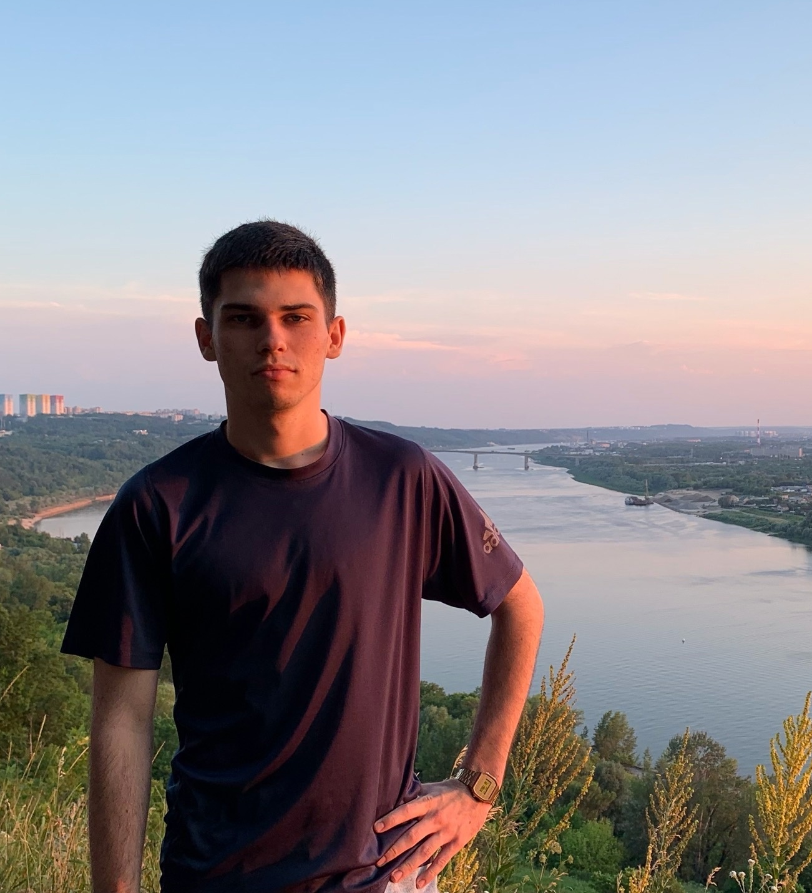
КОМАНДА
Кузнецова Екатерина Лидер проекта Студентка 3 курса НГАТУ
Каширин Даниил
Студент 3 курса НГАТУ
Notes:
Слайд с командой — это ваш способ представиться и показать, что вы способны справиться с поставленной задачей.
Обычно здесь размещают фотографии, указывают, как кого зовут, должность в проекте
Уместно рассказать о каких-то компетенциях и достижениях (если они у вас есть). Главное, чтобы эти они имели отношение к тому, что вы делаете.
Например, в вашей команде есть участник, который помимо прочего работает фитнес-тренером. Если ваш проект связан, например, со спортивным питанием или мобильным приложением для спортсменов, то это большой плюс. Если же проект связан с компьютерным зрением или вы разрабатываете компьютерную игру — это не имеет значение и лучше этот факт опустить.
Но ни в коем случае ничего не придумывайте и не вводите ваших зрителей в заблуждение!

Slide 12
СПАСИБО!
КОНТАКТЫ
8 888 888 88 88
email

